Slide 1
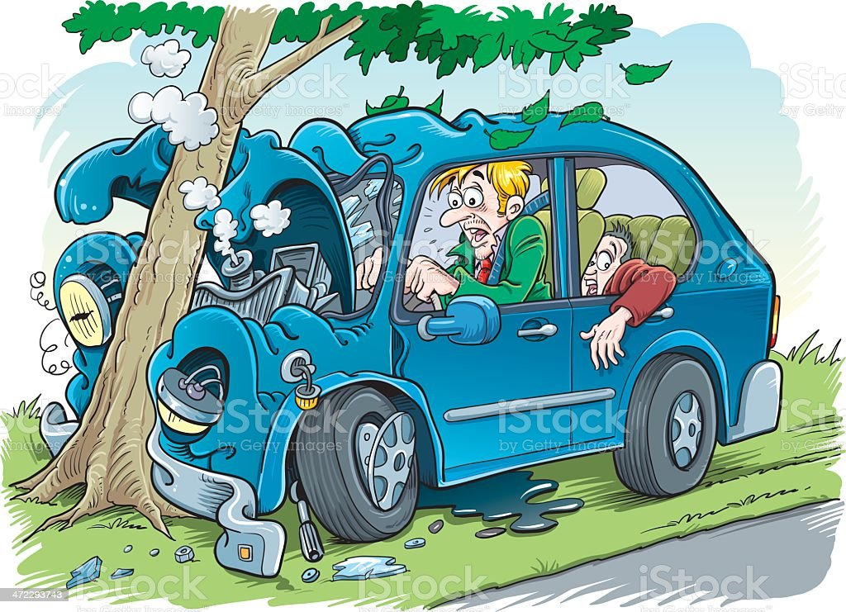
BERBASIS WEB MENGGUNAKAN JAVASCRIPT DAN CSS
GAME MOBIL-MOBILAN

Slide 2
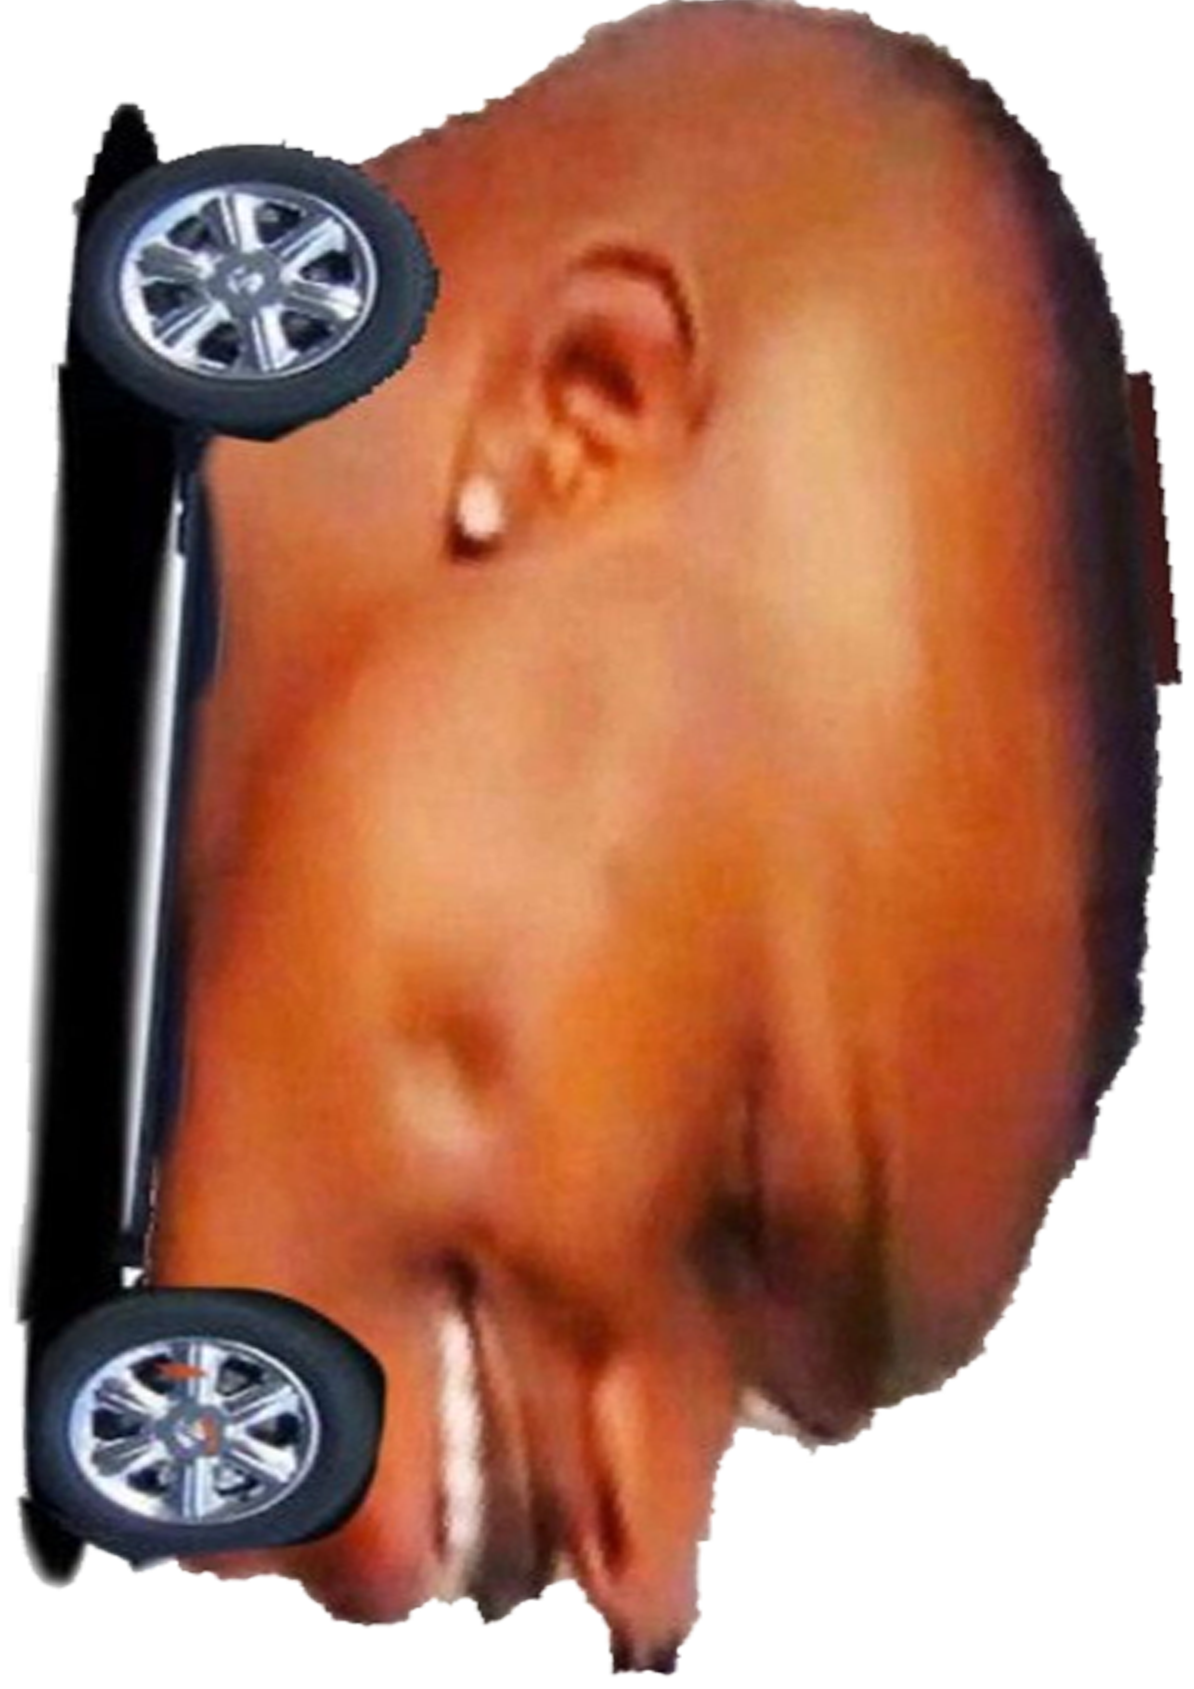

LATAR BELAKANG PEMBUATAN APLIKASI
Masih adanya orang yang tidak bisa mengendarai sehingga saya membuat ini agar (MUNGKIN), membantu mereka menambah wawasan tentang mengemudi.

Slide 3
Manfaat dan fungsi aplikasi
1. Mengurangi Depresi (MUNGKIN)

Slide 4
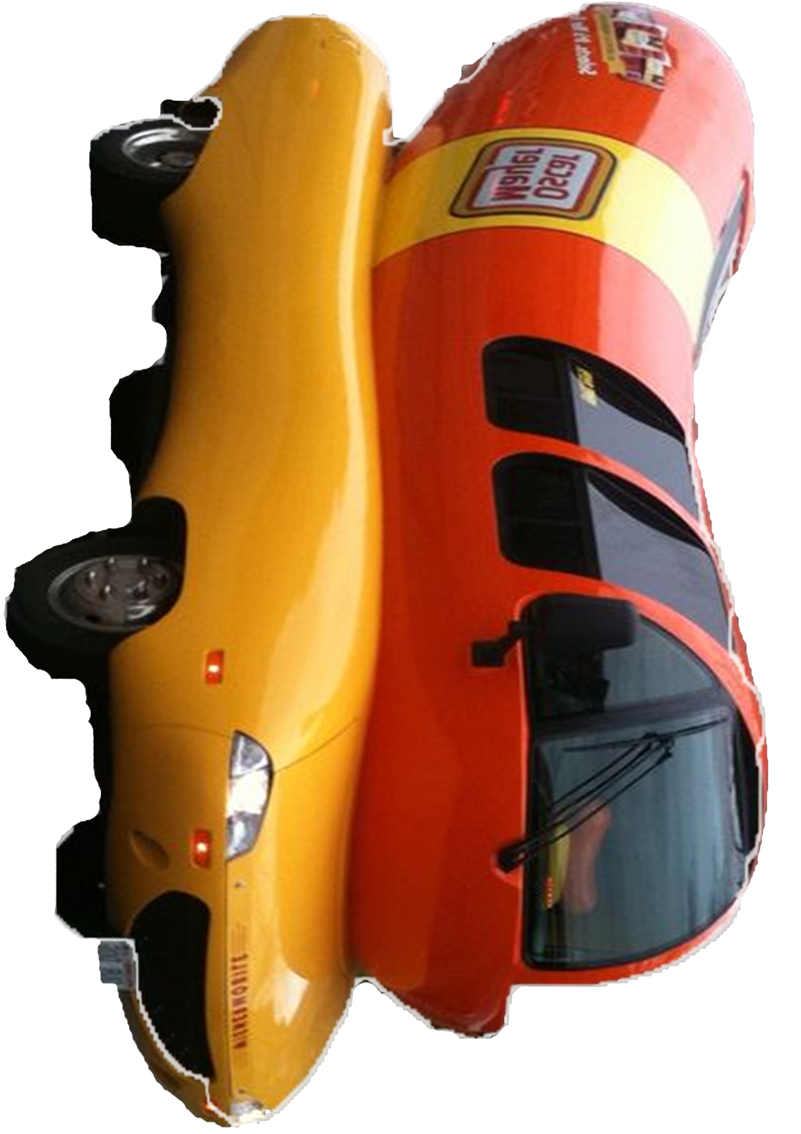
2. Mempercepat Reflek (MUNGKIN)

Slide 5
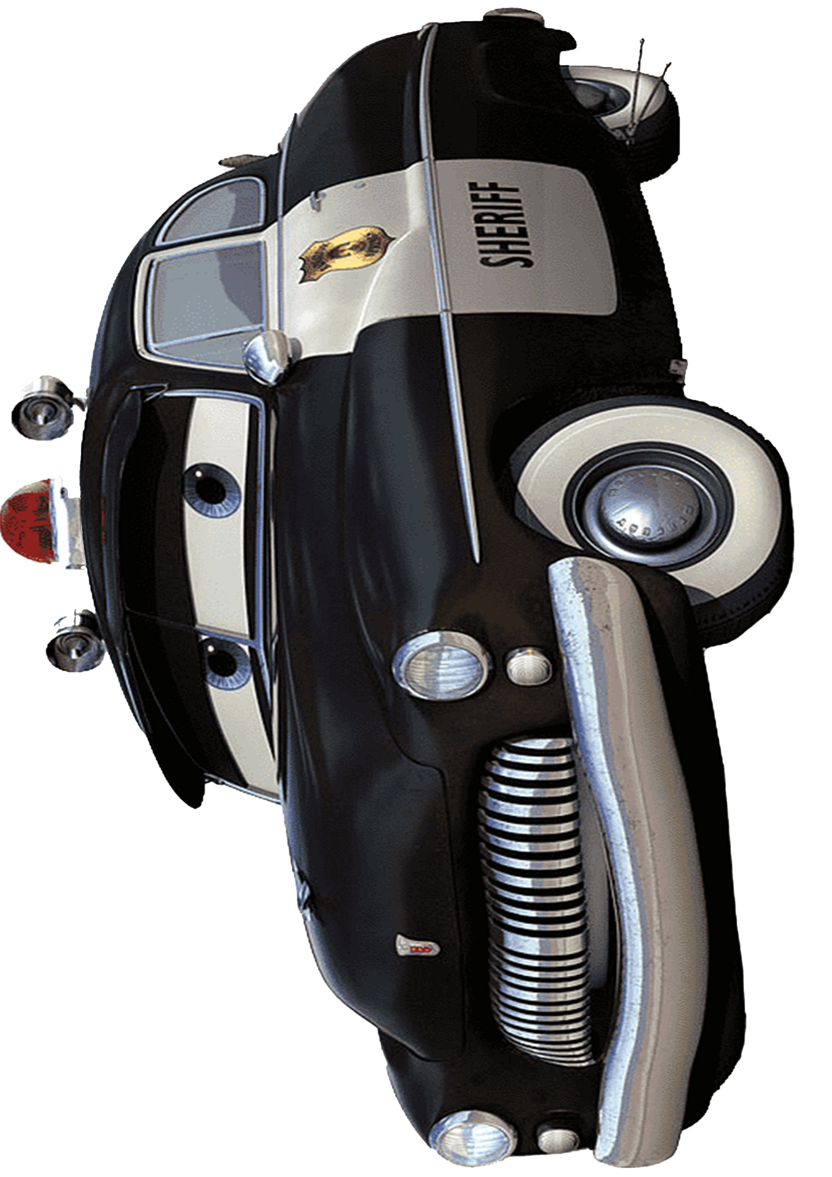
3. Menambah Wawasan Mengemudi

Slide 6
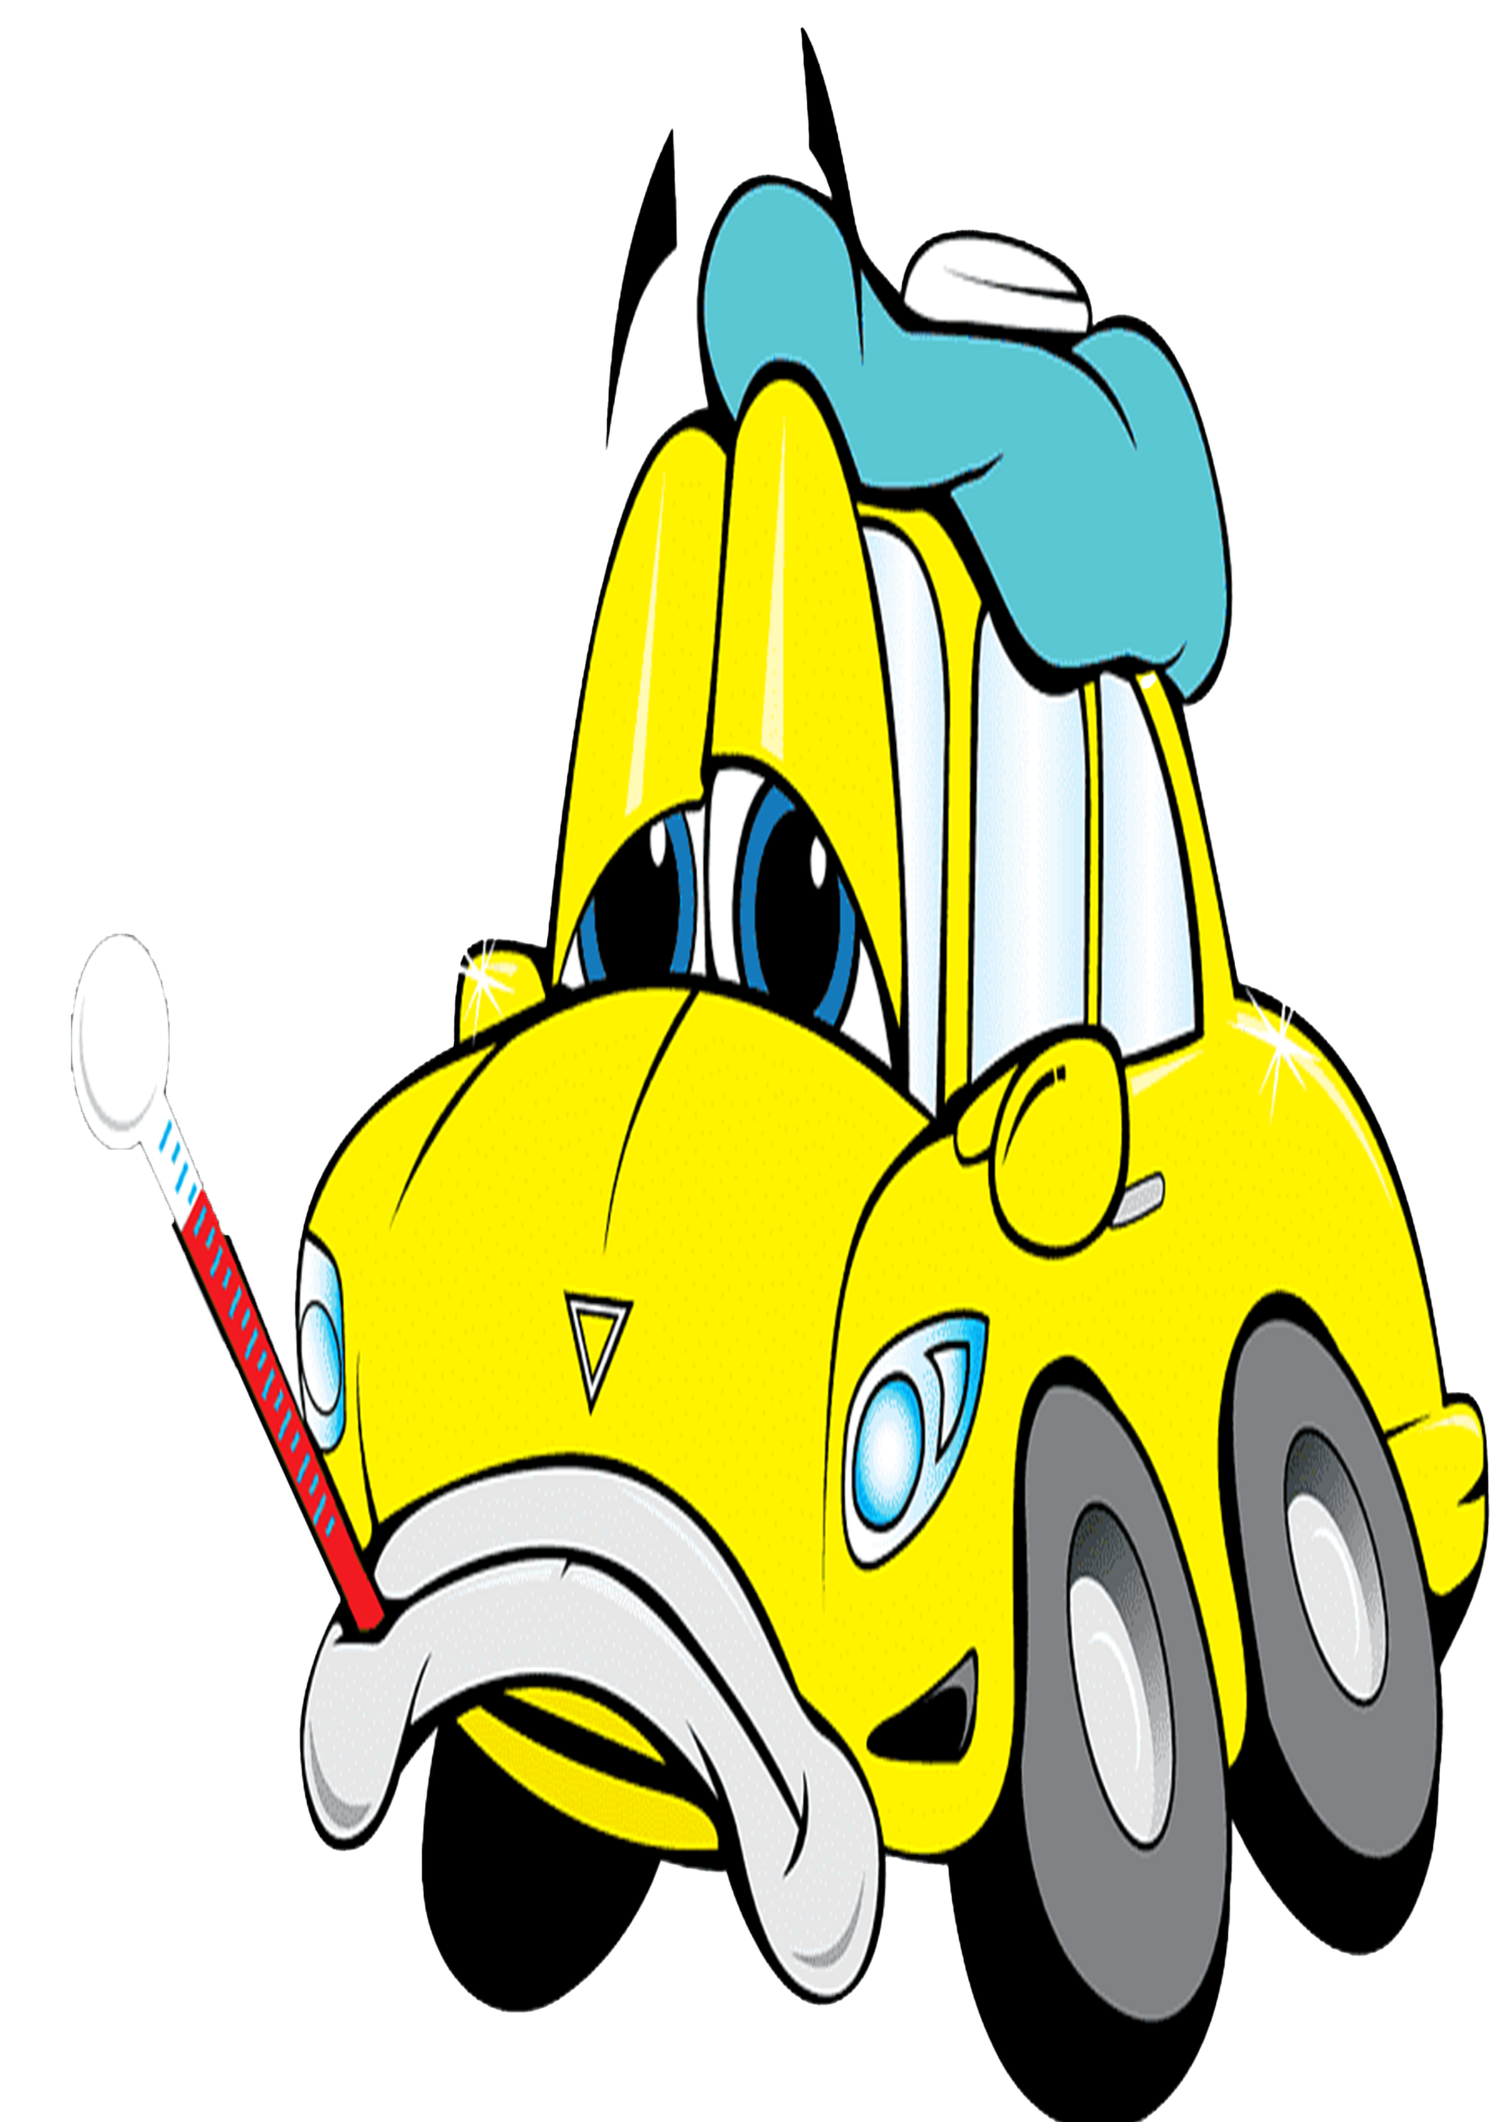
(Mungkin)

Slide 7
Sasaran Pemasaran Aplikasi
Untuk orang2 yang ingin mengemudi dengan skill terbatas, dengan tujuan ingin lebih pintar.
Yang ingin merasakan pengalaman mengendarai mobil.
Atau untuk orang yang hanya ingin mengisi waktu luang (Not Recommended).

Slide 8
Fitur-fitur (Utama) Aplikasi
01
02
03
04
Start
Fitur Menabrak
Fitur Bergerak dengan (W) Maju, (A) Kiri, (S) Mundur, (D) Kanan
Score

Slide 9
Fitur-fitur (Utama) Aplikasi
01
02
03
04
Start
Fitur Menabrak
Fitur Bergerak dengan (W) Maju, (A) Kiri, (S) Mundur, (D) Kanan
Score

Slide 10
Fitur-fitur (Utama) Aplikasi
01
02
03
04
Start
Fitur Menabrak
Fitur Bergerak dengan (W) Maju, (A) Kiri, (S) Mundur, (D) Kanan
Score

Slide 11
Fitur-fitur (Utama) Aplikasi
01
02
03
04
Start
Fitur Menabrak
Fitur Bergerak dengan (W) Maju, (A) Kiri, (S) Mundur, (D) Kanan
Score

Slide 12
Fitur-fitur (Utama) Aplikasi
01
02
03
04
Start
Fitur Menabrak
Fitur Bergerak dengan (W) Maju, (A) Kiri, (S) Mundur, (D) Kanan
Score

Slide 13
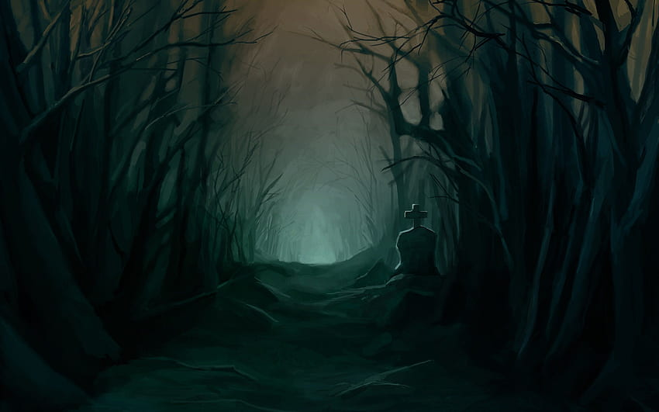

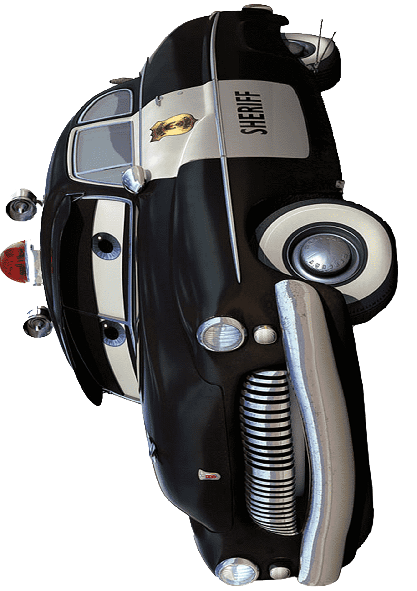
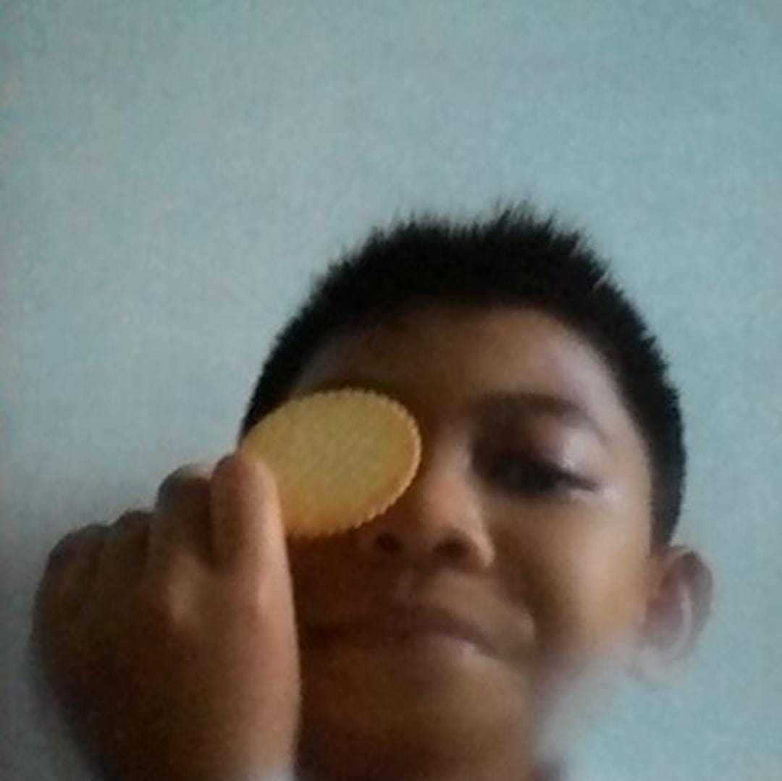
Kelebihan Aplikasi
Mobilnya Sangat Imut dan Lucu2.

Slide 14
Kekurangan Aplikasi
Gerakan WASD kurang responsif,

Slide 15
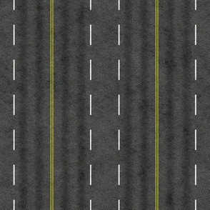
Flowchart / Diagram alur Aplikasi
Start
Play
Map
Play
Yes
Play Page
Score
No
Map
Yes
Map Page
No
End

Slide 16
Flowchart / Diagram alur Aplikasi
Start
Start
Main
Berusaha menghindari Tabrakan
Menabrak?
No
Yes
Skor akhir
End

